Slide 1

Robot Movement on Spline Curves
Softwaredevelopment for Industrial Robotics
Marcel Grotzke, Gabriel Kögler, Henri Hamann 25.11.2013

Slide 2
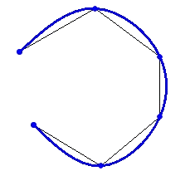
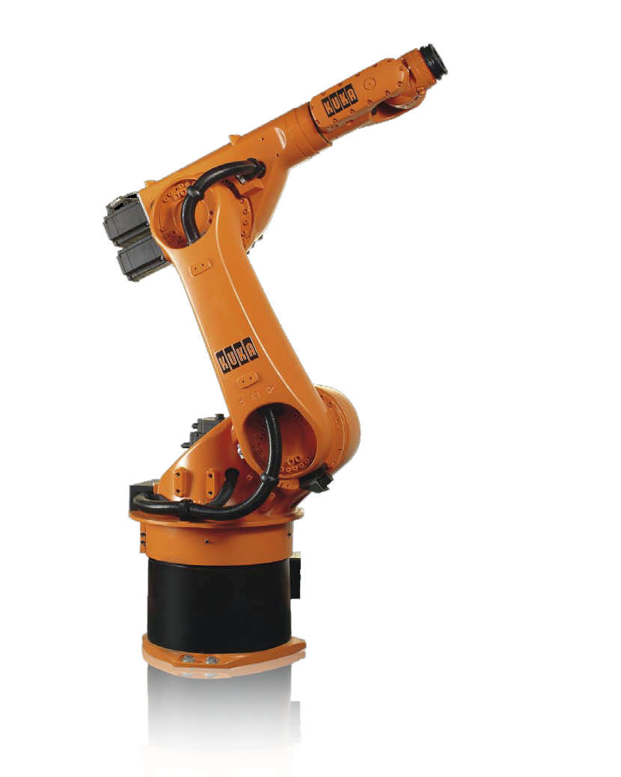
Table of content
What is a Spline Curve?

Slide 3
Siehe:
https://www.ads.tuwien.ac.at/docs/lva/mmgdv/k1___014.htm
http://de.wikipedia.org/wiki/Spline#B-Spline-Kurve

Slide 4

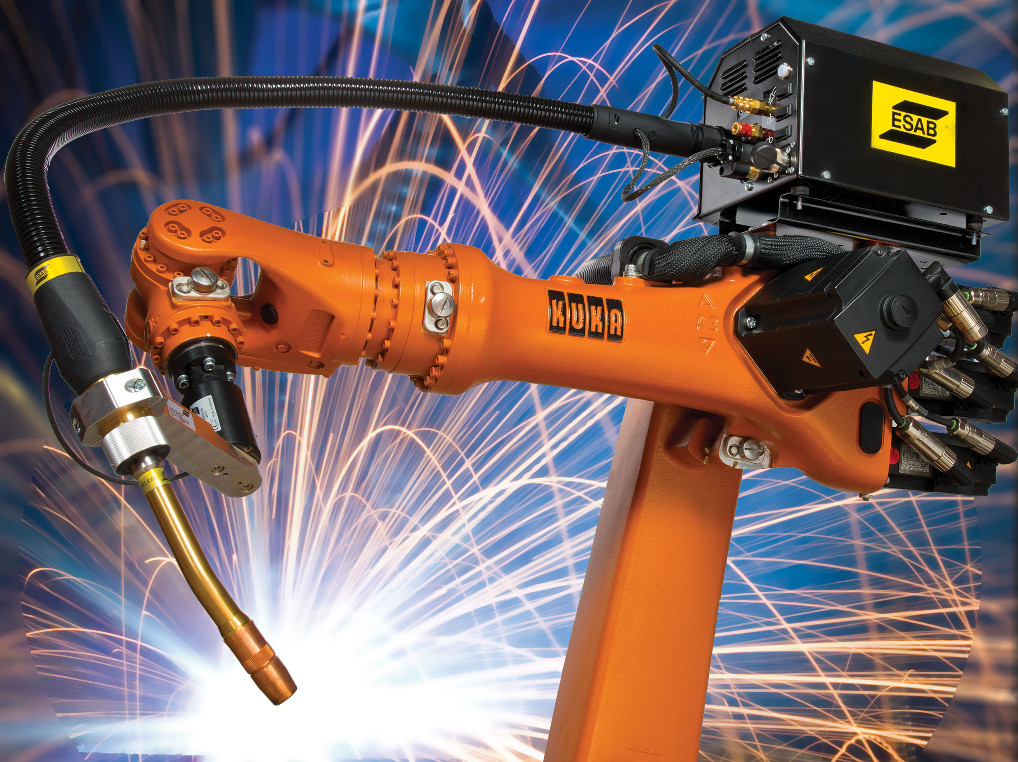
Many thanks for your attention!

Slide 5
bibliography
Lee, Ziegler: A geometric approach in solving the inverse kinematics of puma robots. The University of Michigan, 1983.
Linnemann: Robotortechnik (Vorlesung). Beuth Hochschule für Technik Berlin, 2013.
Kuka Roboter GmbH: KUKA KR30-3 Datenblatt. Gefunden auf http://www.kuka-robotics.com/res/sps/f776ebab-f613-4818-9feb-527612db8dc4_PF0042_KR_30-3_KR_60-3_de.pdf. Abgerufen am 09.11.13.
Bjerkeng: Coordinated Control with Obstacle Avoidance for Robot Manipulators - Chapter 3. Norwegian University of Science and Technology, 2010.
Suchý: Grundlagen der Robotik (Vorlesung). Technische Universität Chemniz, 2010.

